Slide 1
戦略計画の最新情報
規定審議会
2016年4月
Notes:
本日は国際ロータリー戦略計画の最新情報についてお話しいたします。
環境が急速に変化する21世紀において、この世界はいわば「世界村」とも呼べるものとなっています。
この「世界村」に100人の住人がいると仮定して、次のような状況を想定してみてください。
100人中22人が電気の使えない生活をしている
100人中23人が住むところのない生活をしている
読み書きのできない人が17人いる
安全な水を利用できない人が13人いる
仕事に就いている68人が50歳未満である
住民100人のこの「世界村」で、ロータリーに何ができるでしょうか。
この世界には、ロータリーにとって多くの機会が存在します。
仲間（会員）を増やす機会
奉仕する機会
戦略を立てて変化する世界に対応する機会
この世界で、ロータリーへの需要は高まっています。ロータリーと世界との結びつきも強まっています。しかし、奉仕活動に忙しい私たちは、時として現状をしっかりと見ることを忘れてしまうこともあります。ロータリーがこの世界、そして時代に沿った存在であり続けるために、私たちは何をすべきでしょうか。

Slide 2

活発なクラブ
より大きな注目
と影響
より大きな活動成果
より安定した財務と
高い運営効率
Notes:
会員はロータリーにとって一番大切な資産です。会員が増えれば、クラブの活気が増し、地元や世界におけるロータリーの存在感が増し、地域社会で活動するための知識や経験が増し、活動資金も増します。これほどのリソースを備えた団体は、ほかにはありません。会員はロータリーが前進するために欠かせない存在です。

Slide 3

ロータリーの戦略計画
Notes:
現代の世界の変化のスピードは、かつてないほどの速さです。このような世界では、ロータリーが時代に沿った存在であり続けているかどうかを絶えず見直し、5～10年先を見据えることが極めて重要です。その方法となるのが「戦略計画」です。戦略計画とは、クラブと地区、そしてロータリーが前進していくためのロードマップ（活動指針）となるものです。
2010年に立てられた戦略計画は、2013-14年度に見直しが行われましたが、変更が加えられることなく以前のままとなりました。

Slide 4
強い支持
戦略計画に関するアンケート調査の結果（2014年3月）
Notes:
2014年に行われたアンケート調査の結果、画面のように、世界中の会員が現行の戦略計画を強く支持していることが分かりました。回答者の86～97％が、戦略計画の内容と3つの優先項目がロータリーにふさわしいものであると考えていました。

Slide 5

ロータリー戦略計画
親睦
高潔性
多様性
奉仕
リーダーシップ
Notes:
3つの優先項目とは、
クラブのサポートと強化
人道的奉仕の重点化と増加
公共イメージと認知度の向上
です。
これらは、ロータリーの中核的価値観、すなわち「親睦」「高潔性」「多様性」「奉仕」「リーダーシップ」の5項目によって支えられています。
次に、2013年規定審議会から現在までに、戦略計画に沿ってクラブと地区を支援するために国際ロータリーが何を行ってきたかを、簡単にご説明します。

Slide 6

クラブのサポートと強化
Notes:
ロータリーが強く、魅力的で、時代に沿った存在となるには、「クラブのサポートと強化」から始めなければなりません。

Slide 7

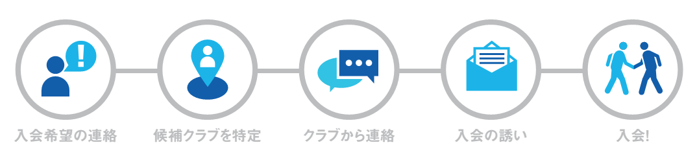

地域別会員増強計画
入会候補者情報
プログラム
ロータリー グローバル リワード
Notes:
会員増強において一律のアプローチを世界に適用することはできないと認識した国際ロータリーは、2011年、地域別会員増強計画を立ち上げました。4年目に入った地域別計画は、会員基盤の維持において効果を上げているようです。
【クリック】また、入会候補者から寄せられる情報を地区とクラブに紹介するシステムが、以前よりも利用しやすくなりました。最近開始された「入会候補者情報プログラム」では、入会に関心をもった人がウェブサイトからロータリーに簡単に連絡できます。さらに、移転する会員や、知り合いをロータリーに紹介したい人も、簡単に利用できます。
【クリック】ロータリーの会員特典プログラムである「ロータリー グローバル リワード」は、サービスや商品の割引や特典をロータリアンとローターアクターが世界中で利用できるプログラムです。2015年7月以来、62,000人が「ロータリー グローバル リワード」のサイトを訪れています。

Slide 8
2015年7月1日
年度開始時
1,209,000人
Notes:
ロータリークラブが会員増強に力を入れてくださっているおかげで、2015年7月1日現在、全世界のロータリー会員数は、歴史上2番目に多い数となっています。皆さまのご尽力に心より御礼申し上げます。
今年度の現時点でも、概ね良い傾向となっています。しかし、会員の増強や維持に苦労している地域もあります。
RIのデータはある事実を示しています。それは、主な問題は新会員の勧誘にあるのではない、ということです。例えば、昨年、世界では160,000人以上の新会員がクラブに入会しています。

Slide 9
毎年、ロータリーを
退会する会員は
全体の約10％
Notes:
問題は、会員の「維持」にあります。昨年、ロータリーを退会した会員の数は、133,000人にも上ります。過去数年間、平均して全体の約10％の会員がロータリーをやめていっているのが事実です。
この現状を変えるには、どうすればよいでしょうか。
それは、会員がクラブでより満足できる体験をすることです。
数年にわたる調査と試験的プログラムの結果から、クラブ運営に柔軟性を与えれば、入会促進、会員維持、現会員の積極的参加に好ましい影響が出ることが示されています。ロータリーが時代に沿った存在であり続けるには、革新性と柔軟性のある方法をクラブ運営に取り入れることが重要です。

Slide 10

人道的奉仕の重点化と増加
Notes:
次に、もう一つの戦略的優先項目、「人道的奉仕の重点化と増加」についてお話しします。

Slide 11
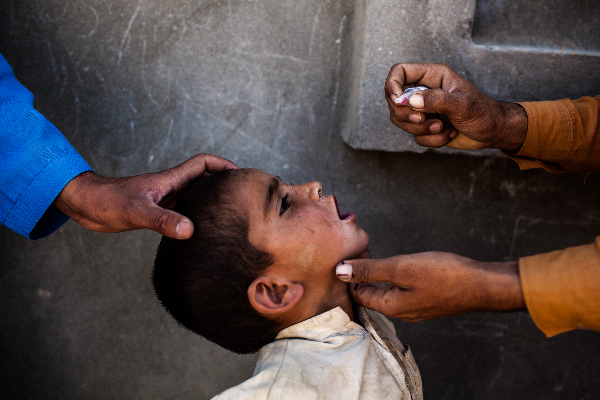
「…ポリオプラスを通し、世界はロータリーの存在に気づき、ロータリアン自身も自分たちの貢献に気づくことができました」
（カルヤン・バネルジー）
Notes:
カルヤン・バネルジー元RI会長の言葉を借りれば、「ポリオプラスを通じて、世界はロータリーの存在に気づき、ロータリー自身も自分たちの貢献に気づくことができました」。世界中のロータリアンが一体となり、共通の目標に向けて取り組んだことの成果は計り知れません。全世界が一つの目標に向けて足並みをそろえたことで、ポリオ撲滅の実現がかつてないほど近づいています。2016年の現時点までに報告された発症は、わずか9件のみとなっています。

Slide 12
新しい補助金モデル：2013年7月に全地区導入
24％
グローバル補助金の増加率
グローバル補助金
地区補助金
Notes:
2013年、ロータリーは、ロータリー補助金の簡素化と、補助金によるプロジェクトの成果の持続可能性を高めるために、新しい補助金モデルを導入しました。最近の調査によると、6,000人近い回答者の90％が、新モデルを支持していることが分かっています。2013年以来、補助金および補助金活動への拠出金は増えています。財団管理委員会は現在、クラブと地区が確実に満足できる補助金とするために、このモデルのさらなる見直しを行っています。

Slide 13

財団100周年に向けて
Notes:
2016-17年度はロータリー財団の創立100周年度です。このためロータリーでは、100周年を祝うための計画を立てています。100周年度の祝賀は韓国で開かれる2016年ロータリー国際大会で幕を開け、アトランタでの2017年国際大会でクライマックスを迎えます。100周年度中にロータリアンが記念活動や行事を計画できるよう、財団はさまざまな資料を用意しています。また、100年の節目を記念する寄付でお祝いいただくこともできます。 財団100周年は、地域社会でロータリークラブと会員のこれまでの活動成果を紹介できる機会でもあります。

Slide 14

公共イメージと認知度の向上
Notes:
次に、「公共イメージと認知度の向上」というもう一つの優先項目についてお話しします。

Slide 15

世界ポリオデー
Notes:
2015年、私たちは、ポリオ撲滅におけるロータリーの役割について認識を高めることに引き続き力を注ぎました。10月の「世界ポリオデー」には、多くのクラブや支援者の力を借りて、ポリオ撲滅への認識を大きく高めました。クラブ、地区、RI、ポリオ撲滅大使となっている著名人、ほかのパートナー組織がソーシャルメディアでメッセージをシェアした結果、1億4500万人にメッセージを届けることができました。

Slide 16
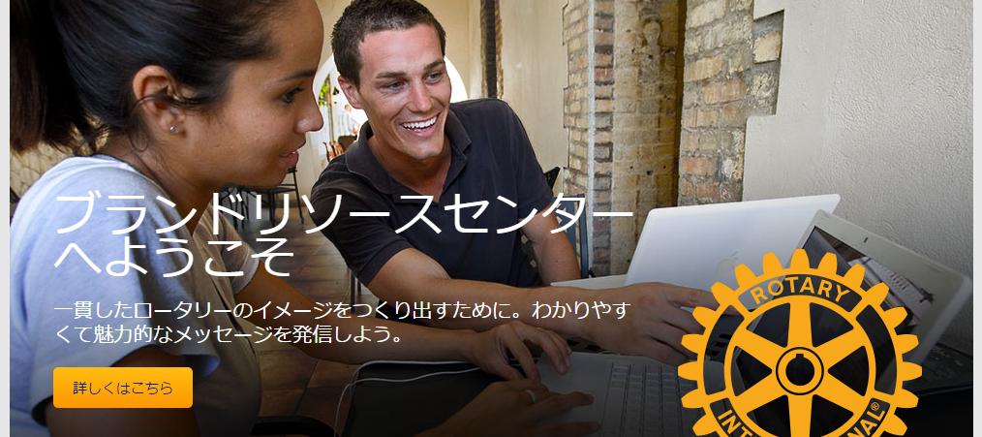
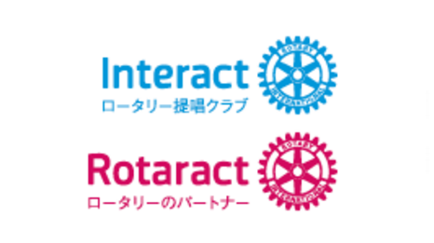
クラブ向けリソースの利用
Notes:
ロータリアンは、ウェブサイトから「ロータリーブランドリソースセンター」を利用できます。ここからダウンロードできるデザイン素材や資料は、ロータリーとは何か、どのような活動をしているのか、なぜロータリーは大切なのかを、明確かつ一貫性のあるメッセージで人々に伝えるために役立ちます。また、より強く一貫したブランドを築くために、ローターアクトクラブとインターアクトクラブのマークを、ロータリーの全世界ブランドのデザインに沿ったものとしました。

Slide 17
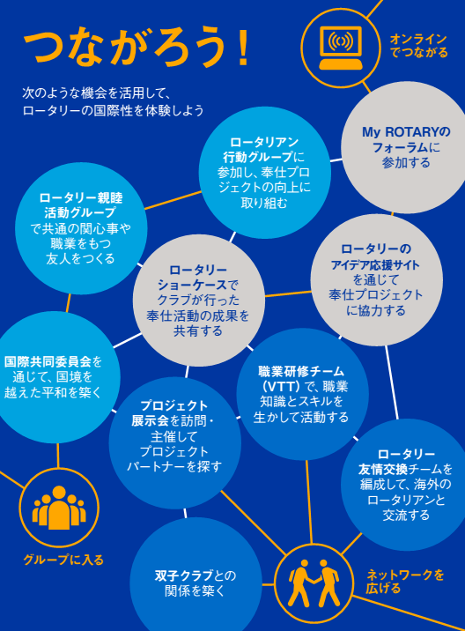
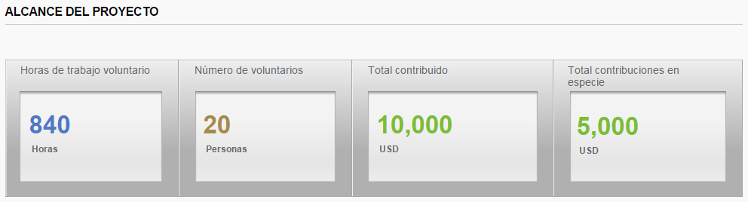
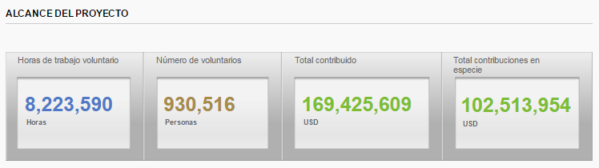
Notes:
さらに、広報やクラブ同士のつながりを築くための取り組みも数多く行われています。「ロータリーショーケース」などのツールを使って、クラブの活動とその成果を多くの人びとに伝えることができます。また、My ROTARYから利用できる「ロータリーアイデア応援サイト」や「フォーラム」も、ロータリークラブやロータリアン同士の情報交換や協力を促すものです。

Slide 18
「ロータリーがしかるべき
運命を切り開くには、常に
進化し、時には革命的に
ならなければなりません」
ロータリー創設者 ポール・ハリス
Notes:
ポール・ハリスのこの引用を目にしたことのある方も多いと思います。この言葉は、今日、かつてないほど重要性を帯びています。
今は、ロータリーにとって非常に大切なときです。ポリオ撲滅も間近に近づいています。ポリオの撲滅が宣言されるには、発症がストップしてから3年間、発症ゼロの状態を維持しなければならないことも、忘れてはなりません。

Slide 19
2015年10月の決定
理事会は以下のことに同意
ロータリーは
将来への備えができていなければならない
ロータリーは
時代に追いついていかなければならない
ロータリーは
時代に適応
しなければ
ならない
Notes:
昨年10月、理事会と財団管理委員会は、変化し続ける世界にロータリーが追いついていく必要があることを認識しました。ペースの速い現代社会では、ロータリーの競合団体が数多く作り出され、ボランティア人員や寄付といったリソースを得るために競いあっています。このため、ロータリーのリーダーである私たちは、全会員がロータリー会員であることのメリットと価値を実感できるよう、力を注がなければなりません。
ロータリーは時代に適応しなければなりません。
ロータリーは、次なる100年間に存続していくために、ビジョンを備えなければなりません。

Slide 20

最近までのロータリーの位置づけ：人道的奉仕団体
奉仕
事業／
専門職業／
地域社会の
リーダー
Notes:
最近まで、ロータリーは自らを「人道的奉仕団体」として位置づけ、会員の重要性を十分強調していませんでした。

Slide 21

他団体との差別化の機会は以下の「および」
事業／
専門職業／
地域社会の
リーダー
奉仕
および
Notes:
しかし、ロータリーがほかと違う特別な団体である理由は、その会員組織にあります。このため、ご覧の図の「および」が重要な要素となります。
ロータリーは、「奉仕活動を行っている会員から成る団体」だということです。

Slide 22



リーダーの
ネットワークへ
アイデアを広げる
行動する
Notes:
ロータリーの本質を表すこれらの言葉は、実際に実行してこそ意味があります。私たちは、地域社会や世界に変化をもたらすために、リーダーの入会を促し、アイデアを交換し、アイデアを行動に移さなければなりません。

Slide 23

回答者の90％が要望
さらなる研修
クラブ同士のつながり
計画のための資料
オンラインツール
リーダーシップ育成計画
ソーシャルメディア研修
Notes:
多くの人に入会してもらい、地元や世界に変化をもたらすような活動をクラブで実現できるよう、国際ロータリーとしてどのようにお手伝いできるかを伺うために、65,000人のロータリアンとローターアクターを対象としたアンケート調査を実施しました。そこで分かったことは、回答者の80％が、国際ロータリーからより多くのサポートやリソースを望んでいることでした。これには、クラブ・地区役員への研修のさらなる充実や、クラブ同士のつながりを築くためのサポートが含まれています。
こうした結果を受け、国際ロータリーでは、会員の要望に応えるために最善を尽くしています。その一方で、未来のためのしっかりとした土台を築き、維持するためのロータリーのインフラ構築にも投資しています。

Slide 24
未来に向けた戦略
使命
価値観
ビジョン
ESSENCE
ロータリーの
存在理由
ロータリーの
信念
？
Notes:
ロータリーの未来の姿がどうなるかは、誰にもわかりません。
私たちは、次なるステップを判断するためにロータリーの使命に目を向け、ロータリーの独自性を守るために価値観を忘れず、次の100年に向けて前進していくために新たなビジョンを築いていきます。

Slide 25
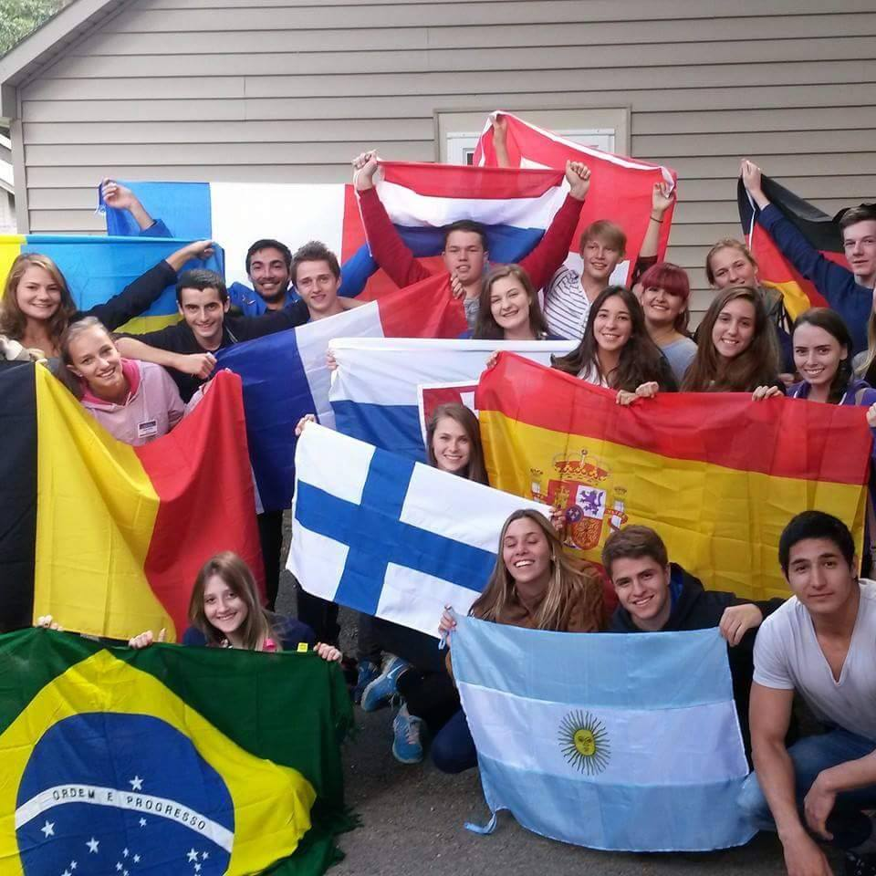
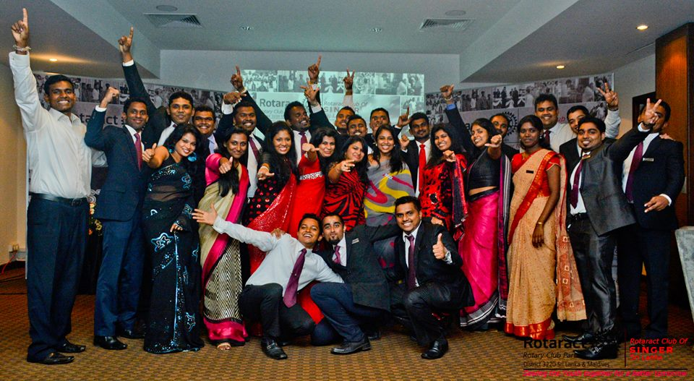

次世代
Notes:
現時点で言えることは、ロータリーの次世代のリーダーを迎え入れることが非常に重要だということです。次世代の若者たちは、「人と人とのつながりを通じて奉仕する」というロータリアンの経験を受け継いでいく人たちです。あらゆる世代の人にロータリーに参加してもらうことが大切なのは、このためです。
では、次にすべきことは何でしょうか。将来にもロータリーが時代に沿った存在であり続けるために、何をする必要があり、どのようなリソースが必要なのでしょうか。私たちの夢は何でしょうか。その夢を実現するために何ができるでしょうか。

Slide 26

誰でも力になれる
自分にできることから
はじめましょう
Notes:
皆さま一人ひとりが、ロータリーを前進させる力となります。
ロータリーの未来を形づくるのは、ほかでもない皆さまです。その未来は、今、皆さまとともに始まります。組織の未来は、文字通り、皆さまの手中にあります。ですから、革新や柔軟性といったロータリーの未来に一票を投じてくださるよう、お願いいたします。お持ちの一票の力で、未来に投資してください。次世代のロータリアンに投資してください。未来への影響は、今ここで、皆さまから始まります。
ご清聴ありがとうございました。

